Slide 1
Chào mừng các em đến với tiết Toán

Slide 2
Gà con qua cầu

Slide 3
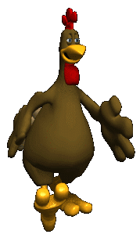
Đi
Qua
Đi
Qua
Đi
Qua
Đi
Qua

Slide 4
Câu Hỏi 1
44 = 40 + ?
A.4
C.2
B.3
D.1
Quay
Lại

Slide 5
Câu Hỏi 2
68 = 60 + ?
A.7
C.6
B.8
D.5
Quay
Lại

Slide 6
Câu Hỏi 3
65 = 60 + ?
A.3
C.5
B.2
D.4
Quay
Lại

Slide 7
Câu Hỏi 4
92 = ? + 2
D.91
C.94
B.93
A.90
Quay
Lại

Slide 8
Bài 2:
Tia số. Số liền trước,
số liền sau

Slide 9
Tiết 1

Slide 10
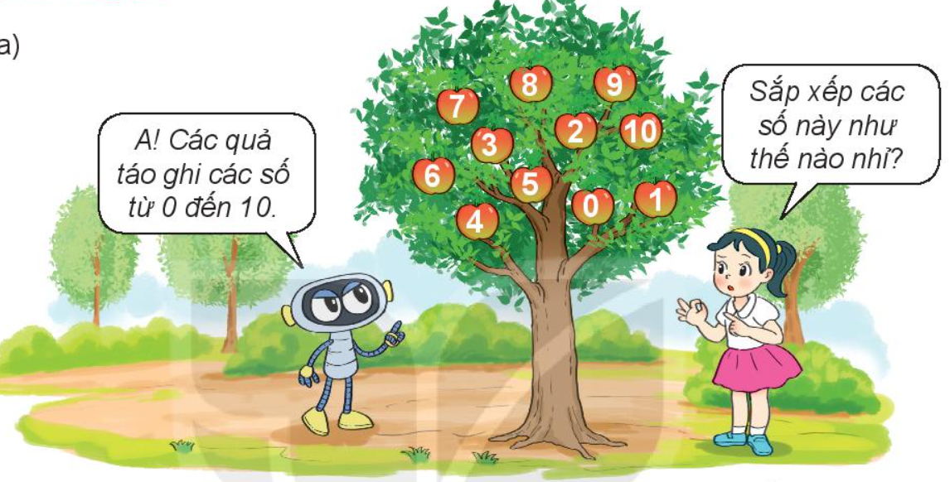

Slide 12
4
5
6
7
9
13
14
15
16
19

Slide 14
Đ
S
S
Đ
Đ
Đ

Slide 15
Tiết 2

Slide 16
a. 0, 1, 2, 3, 4
b. 4, 5

Slide 18
51
50
48
53
50
51
52

Slide 19
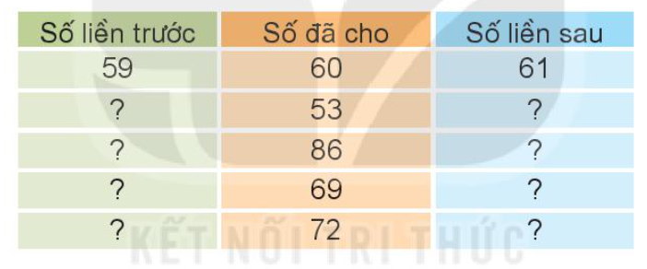
52
54
85
87
68
70
71
73

Slide 20
Thỏ trắng chạy ở lần số 3

Slide 21
CHÀO TẠM BIỆT
Liên hệ giáo án:
FB: Hương Thảo
Gmail: tranthao121006@gmail.com

